Slide 1
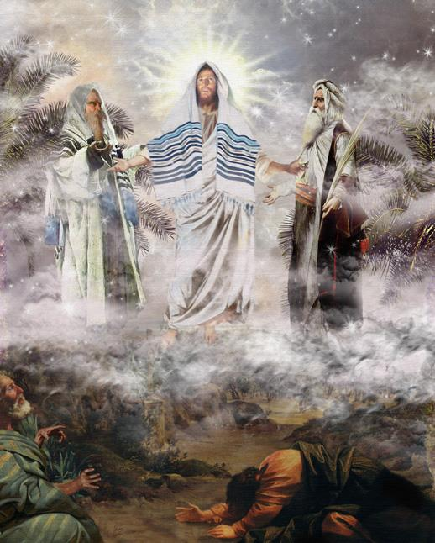
CINE ESTE ISUS HRISTOS?
Studiul 3 pentru 18 aprilie 2015

Slide 2
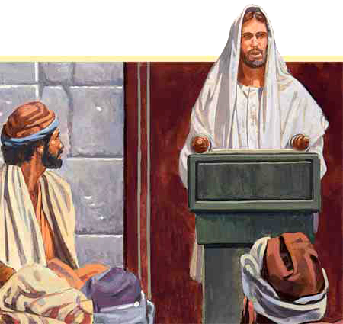
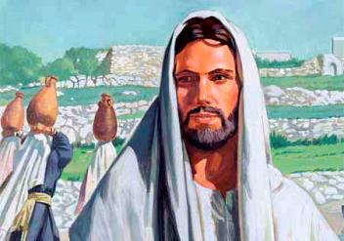
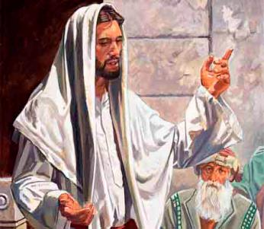
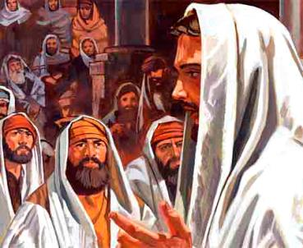
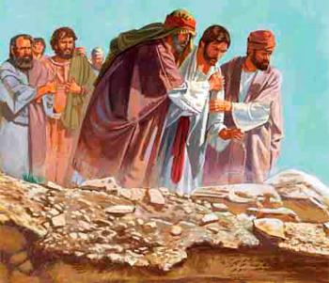
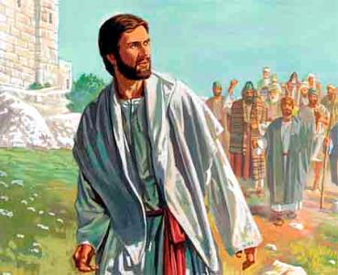
ÎNDOIELI DESPRE ISUS (I)
« Isus le-a zis: „Fără îndoială, Îmi veţi spune zicala aceea: „Doctore, vindecă-te pe tine însuţi”; şi Îmi veţi zice: „Fă şi aici, în patria Ta, tot ce am auzit că ai făcut în Capernaum.””» (Luca 4:23)
Pentru locuitorii din Nazaret, Isus era numai copilul exemplar al lui Iosif (Luca 4:22).
La Sinagogă, Isus şi-a atribuit o profeţie mesianică (Luca 4:18-21), s-a numit pe sine profet (Luca 4:23) şi le-a certat necredinţa (Luca 4:24-27).
Nu doar că nu au vrut să creadă, ci au fost şi dispuşi să Îl omoare chiar acolo pe Salvatorul lor (Luca 4:29).
A accepta sau a respinge faptul că Isus a fost mai mult decât fiul lui Iosif este o chestiune de viaţă şi de moarte.

Slide 3
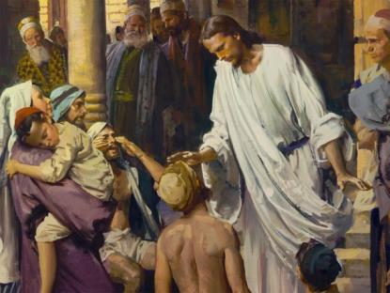
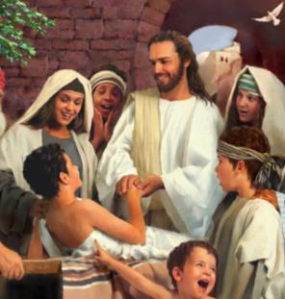
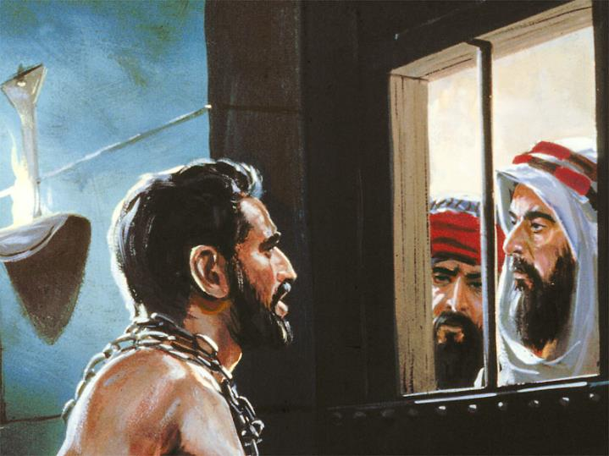
ÎNDOIELI DESPRE ISUS (II)
«Ucenicii lui Ioan au dat de ştire învăţătorului lor despre toate aceste lucruri. Ioan a chemat pe doi dintre ucenicii săi şi i-a trimis la Isus să-L întrebe: „Tu eşti Acela care are să vină sau să aşteptăm pe altul?”(Luca7:18-19)
Isus învie un băieţaş, iar poporul Îl numeşte profet. Cu toate acestea, Ioan continua să fie închis, iar El nu făcea nimic ca să îl elibereze. Aşadar, Ioan se lupta între credinţă şi îndoială.
«Cuvintele Mântuitorului: „Ferice de acela pentru care Eu nu voi fi un prilej de poticnire” erau o delicată mustrare pentru Ioan. Ele nu au rămas fără efect. Înțelegând acum mai limpede natura misiunii lui Hristos, el s-a consacrat lui Dumnezeu pentru viață sau pentru moarte, cum era mai bine pentru lucrarea pe care o iubea.»
E.G.W. (Hristos Lumina Lumii, pag. 218)

Slide 4
FIUL LUI DUMNEZEU
«Îngerul i-a răspuns: „Duhul Sfânt Se va coborî peste tine, şi puterea Celui Preaînalt te va umbri. De aceea Sfântul care Se va naşte din tine, va fi chemat Fiul lui Dumnezeu.» (Luca 1:35)
În cele 46 de ocazii în care apare expresia «Fiul lui Dumenzeu» (la singular) în Biblie, toate mai puţin una se referă la Isus.
Singura persoană, în afară de Isus care este numită fiul lui Dumnezeu este Adam. Despre care Luca ne spune că a fost fiul lui Dumnezeu pentru a ne indica faptul că nu a fost născut din femeie (Luca 3:38). Când se referă la bărbaţi, Biblia foloseşte totdeauna expresia «fiii lui Dumnezeu» (la plural).
Acest titlu este în legătură directă cu Hristos, Mesia, Mântuitorul divin, Împăratul lui Israel (Ioan 1:49; 11:27).
Deasemenea, afirmă poziţia lui Hristos în cadrul zeităţii. El este «Hristos, mai presus de toate lucrurile» (Romani 9:5).

Slide 5
«Hristos, Cuvântul, singurul Fiu al lui Dumnezeu era una cu veșnicul Tată — una în natură, în caracter și în scop — singura Ființă care putea intra în toate sfaturile și planurile lui Dumnezeu.»
E.G.W. (Patriarhi şi Profeţi, pag. 34)

Slide 6
FIUL OMULUI
«A venit Fiul omului, mâncând şi bând, şi ziceţi: „Iată un om mâncăcios şi băutor de vin, un prieten al vameşilor şi al păcătoşilor.”» (Luca 7:34)
Ce face Isus ca «Fiu al Omului», conform cu Luca?
Este un om care a trăit umil, fără un loc unde să-şi odihnească capul (Luca 7:34; 9:58).
Este singurul om cu prerogative divine. Este Domnul Sabatului şi poate ierta păcatele (Luca 6:5; 5:24).
A venit să ne răscumpere din păcat; să caute şi să găsească ce era pierdut (Luca 9:56; 19:10).
Era conştient că Mântuirea Îl va costa suferinţe grele şi moartea pe cruce, după care va fi Mijlocitorul nostru înaintea Tatălui (Luca 18:31-32; 22:22; 12:9).
Se va întoarce pe pământ ca să îşi recompenseze sfinţii şi să încheie Marea luptă (Luca 9:26; 12:4; 17:24-30; 21:36; 22:69).

Slide 7
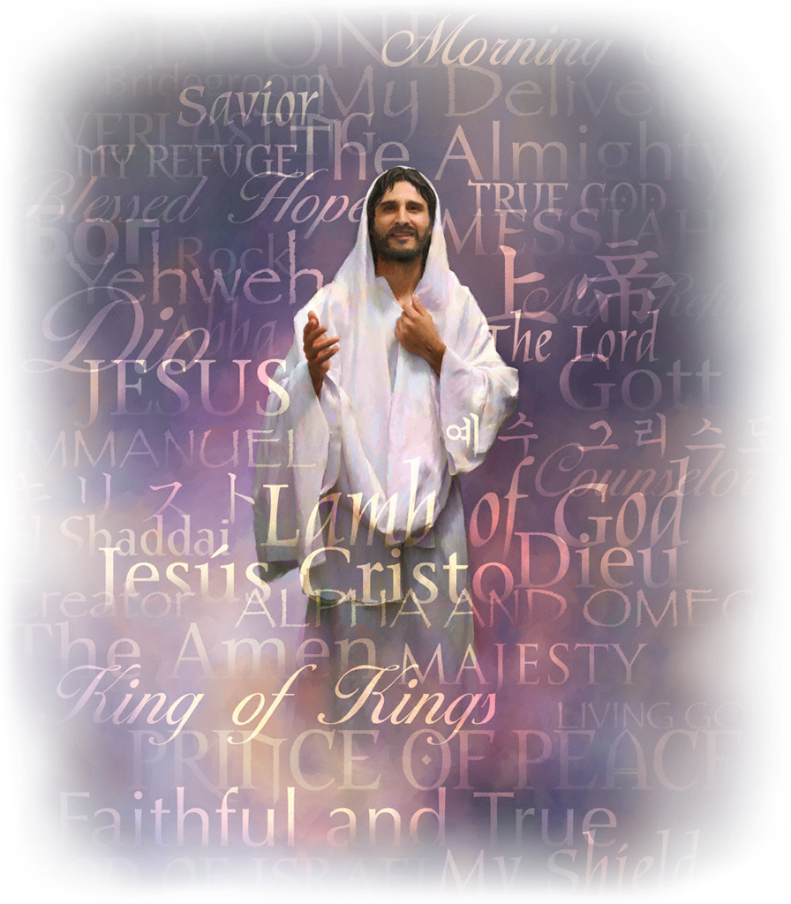
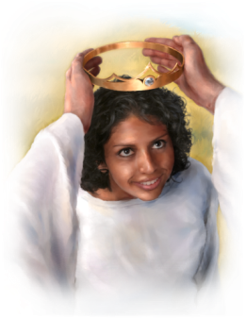
HRISTOSUL LUI dumnezeu
« „Dar voi”, i-a întrebat El, „cine ziceţi că sunt?” „Hristosul lui Dumnezeu!”, I-a răspuns Petru.» (Luca 9:20)
Nu contează ceea ce cred ceilalţi despre Isus. Ceea ce e cu adevărat important este ceea ce cred eu, personal, despre El.
Cine este Isus pentru mine?
Dacă accept că El este Hristosul, Unsul, Fiul lui Dumnezeu, Fiul Omului, Mântuitorul nu poate fi o altă reacţie decât predarea completă; un angajament total faţă de Mântuitorul meu.
Iar Regele Regilor va veni într-o zi pentru a da împărăţia celor care l-au recunoscut aici ca şi Hristos, Domn al vieţii lor.

Slide 8
CERTITUDINI DESPRE ISUS
«Căci El a primit de la Dumnezeu Tatăl cinste şi slavă, atunci când, din slava minunată, s-a auzit deasupra Lui un glas care zicea: „Acesta este Fiul Meu preaiubit în care Îmi găsesc plăcerea.” Şi noi înşine am auzit acest glas venind din cer, când eram cu El pe muntele cel sfânt.» (2 Petru 1:17-18)
După Luca 9:28, Isus s-a urcat pe munte ca să se roage şi i-a luat cu El pe Petru, Iocov şi Ioan. Atunci Moise şi Ilie au venit şi au vorbit cu Isus despre ultima Lui călătorie la Ierusalim.
Din nou, vocea Tatălui a accentuat misiunea şi Persoana lui Isus. Apoi, întuneric. Dar lumina pe care au primit-o în acea noapte nu îi va abandona niciodată.
Petru a scris despre această experienţă mulţi ani după. El era sigur de Cel în care a crezut. Nu erau fabule sau mituri, el L-a văzut cu propriii ochi şi dorea să se asigure că şi noi vom crede (2 Petru 1:16-18).

Slide 9
«Pentru noi, nu este de ajuns să credem că Domnul Hristos nu este un înșelător, că religia Bibliei nu este o fabulă în mod iscusit ticluită. Noi putem crede că numele lui Isus este unicul nume sub soare prin care putem fi mântuiți și totuși, s-ar putea să nu facem din El, prin credință, Mântuitorul nostru personal. Nu este suficient a crede teoria adevărului. Nu este de ajuns a ne mărturisi credința în Hristos și a avea numele înscrise în registrele comunității. „Cine păzește poruncile Lui, rămâne în El, și El în el. Și cunoaștem că El rămâne în noi prin Duhul, pe care ni L-a dat”. „Și prin aceasta știm că îl cunoaștem, dacă păzim poruncile Lui”,1 Ioan 3:24; 2:3. Aceasta este adevărata dovadă a pocăinței. Oricare ar fi mărturisirea noastră de credință, ea nu valorează nimic, dacă Domnul Hristos nu este descoperit în noi prin fapte ale neprihănirii.»
E.G.W. (Parabolele Domnului Isus Hristos, pag. 312)

